Slide 1
CHÀO MỪNG QUÝ THẦY CÔ
ĐẾN DỰ GIỜ THĂM LỚP
Giáo viên: Lê Thị Duyên

Slide 3
Chủ đề 3: Quan tâm chăm sóc người thân
trong gia đình
Bài 6: Lễ phép, vâng lời ông bà, cha mẹ, anh chị

Slide 4
Các bạn trong tranh đã thể hiện sự lễ phép, vâng lời ông bà, cha mẹ, anh chị như thế nào?

Slide 5
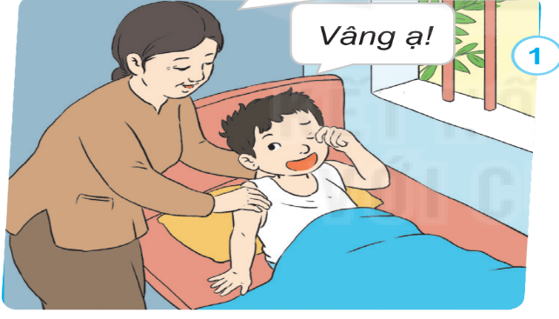
Dạy đi học nào cháu!
Vâng ạ!
Notes:
Tranh 1: Bà gọi bạn dậy, bạn vâng lời và trả lời rất lễ phép (ạ cuối câu)

Slide 6
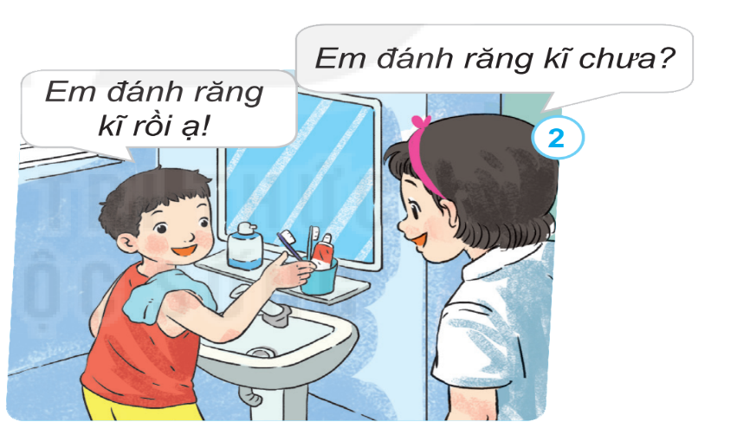
Em đánh răng kĩ chưa?
Em đánh răng kĩ
rồi ạ!
Notes:
Tranh 2: Chị gái hỏi, bạn vâng lời và trả lời rất lễ phép

Slide 7
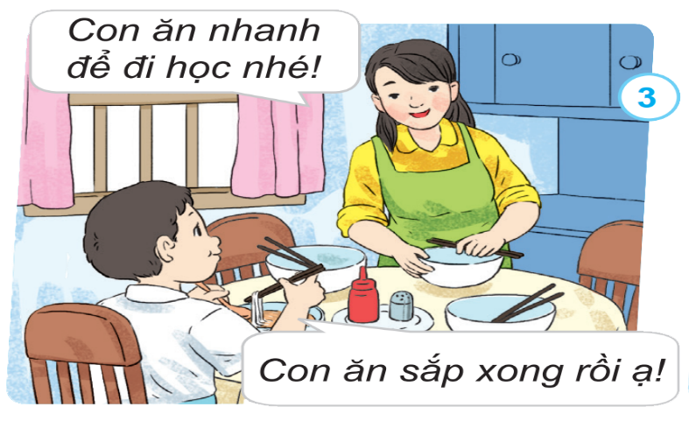
Con ăn nhanh để đi học nhé !!
Con ăn sắp xong rồi ạ !!
Notes:
Tranh 3: Mẹ nói, bạn vâng lời và trả lời rất lễ phép

Slide 8
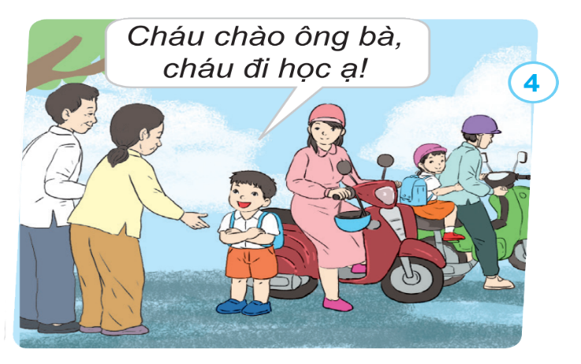
Cháu chào ông bà, cháu đi học ạ ! !
Notes:
Tranh 4: Trước khi đi học, bạn đã lễ phép chào ông bà

Slide 9
Vì sao em cần lễ phép, vâng lời ông bà, cha mẹ, anh chị?
Lễ phép, vâng lời là thể hiện lòng kính yêu mọi người trong gia đình. Em thể hiện sự lễ phép, vâng lời ông bà, cha mẹ, anh chị bằng thái độ, lời nói, cử chỉ phù hợp

Slide 10
Bạn nào biết lễ phép vâng lời, bạn nào chưa biết lễ phép, vâng lời? Vì sao
Hoạt động 1

Slide 11
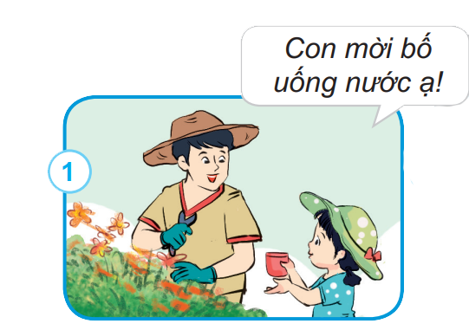
Notes:
H1: Trời nóng, thấy bố làm việc vất vả, bạn gái mang nước lễ phép mời bố

Slide 12
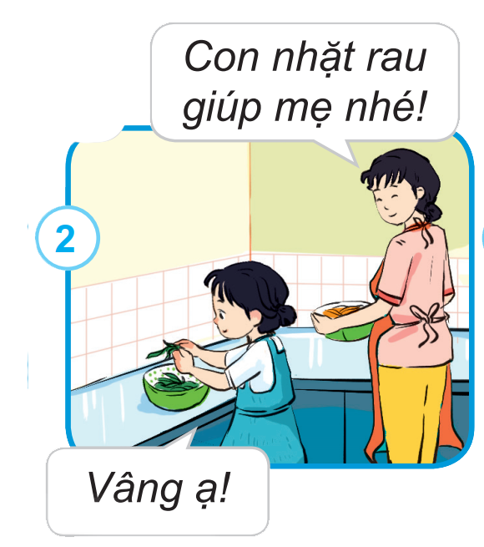
Notes:
H2: Mẹ nhờ bạn phụ giúp nhặt rau, bạn gái lễ phép, vâng lời và làm giúp mẹ

Slide 13
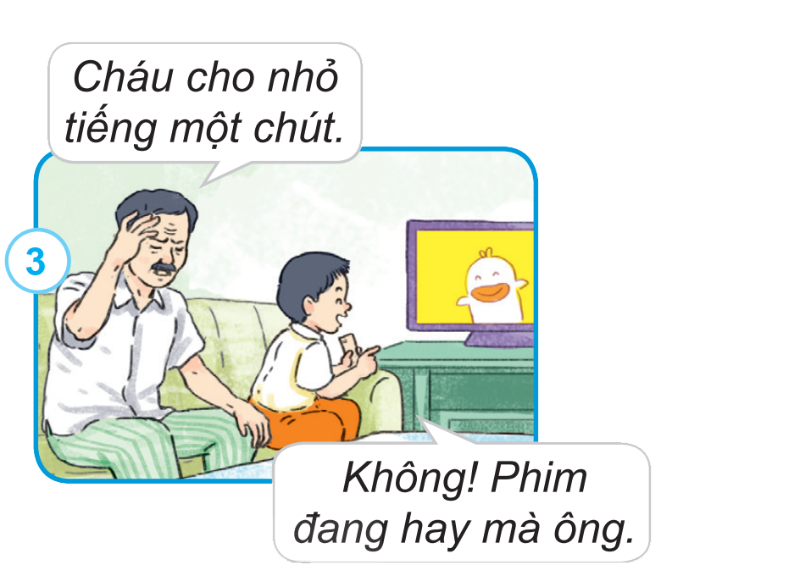
Notes:
=> Các bạn đã thể hiện được sự đồng tình với những việc làm thể hiện sự lễ phép, vâng lời ông bà, cha mẹ, anh chị em trong gia đình. Không đồng tình với những việc làm chưa biết lễ phép, vâng lời ông bà, cha mẹ, anh chị. Qua đó khi gặp các việc làm chưa biết lễ phép, vâng lời ông bà, cha mẹ, anh chị thì các bạn hãy nhắc nhở người ấy hãy lễ phép, vâng lời ông bà, cha mẹ, anh chị: việc làm đó thể hiện sự kính yêu mọi người trong gia đình của bạn, việc làm tuy đơn giản nhưng sẽ làm mọi người trong gia đình thấy rất vui và hạnh phúc.
Nếu như vào tình huống cụ thể trong cuộc sống hang ngày các bạn sẽ giải quyết như thế nào thì chúng ta cùng bước sang hoạt động Vận dụng

Slide 14
Chia sẻ với bạn những việc em đã làm thể hiện sự lễ phép, vâng lời ông bà cha mẹ, anh chị
Hoạt động 2

Slide 16
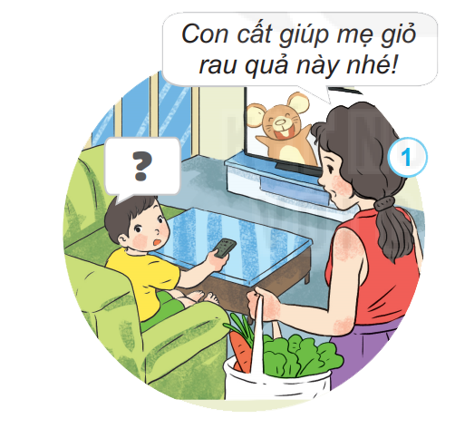
Tâm
Lý Là
Ngọc Vy
A Sơn
Hương
Quang Huy
Ngọc Vy
Phong
Bình
Bước
Long
Duy
Phi
Đức
Trinh
Huệ
Hương
Ph. Vy
Nguyệt
Nguyên
Notes:
Đóng vai

Slide 17
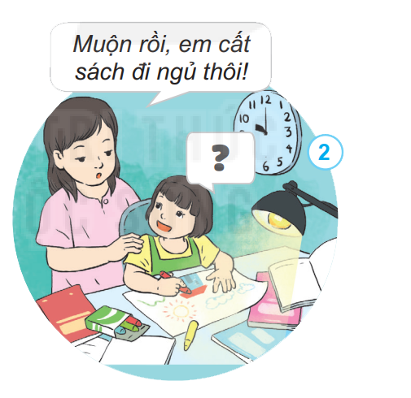
Tâm
Lý Là
Ngọc Vy
A Sơn
Hương
Huy
Ngọc Vy
Phong
Bình
Bước
Long
Duy
Phi
Đức
Trinh
Huệ
Hương
Ph. Vy
Nguyệt
Nguyên

Slide 18
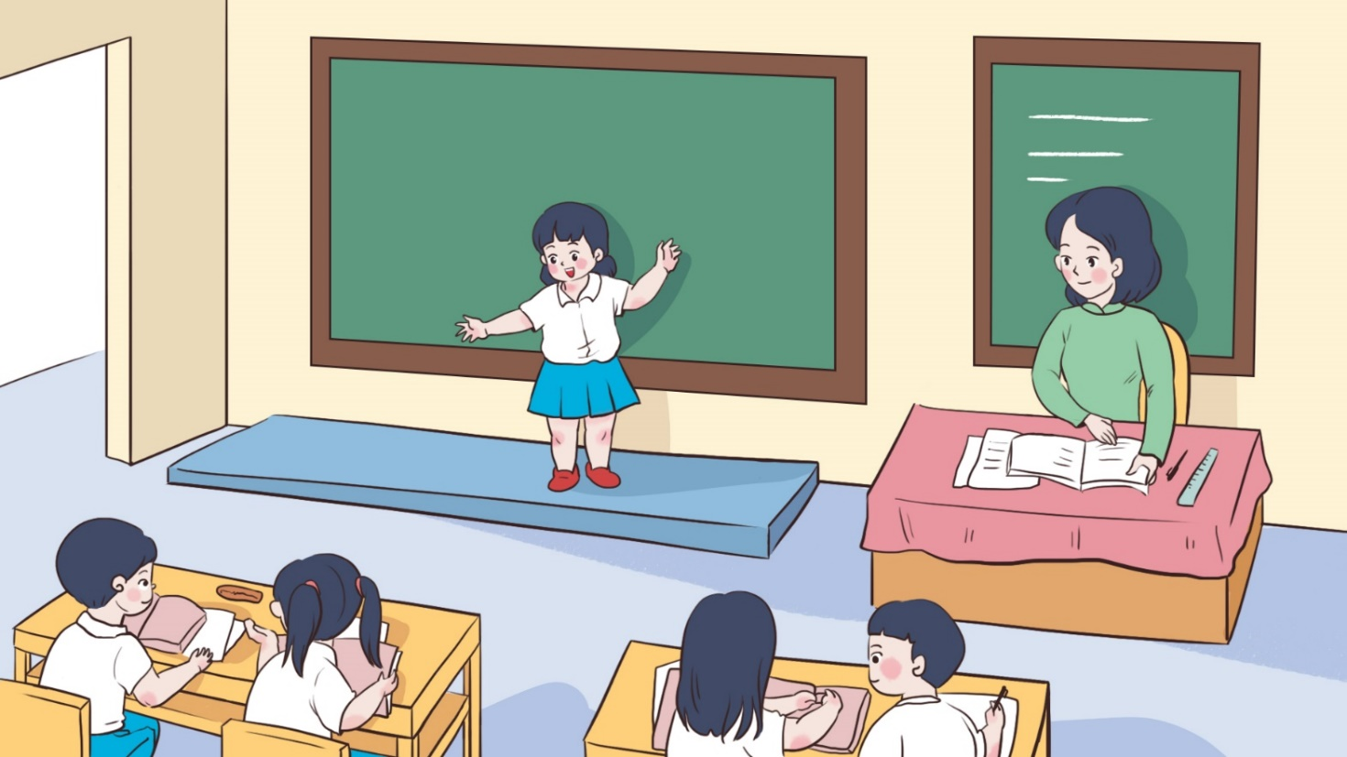
Em luôn lễ phép, vâng lời ông bà, cha mẹ, anh chị bằng thái độ và hành vi phù hợp.
Notes:
Qua sự chia sẻ của các bạn cô thấy các bạn đã biết lễ phép, vâng lời ông bà, cha mẹ, anh chị. Và các bạn hãy luôn thể hiện sự lễ phép, vâng lời ông bà, cha mẹ, anh chị bằng lời nói, thái độ và hành vi phù hợp: biết chào hỏi trước khi ra ngoài và khi về đến nhà; khi được đưa thứ gì nên nhận bằng hai tay và nói lời cảm ơn…. Và khi gặp các việc làm chưa biết lễ phép, vâng lời ông bà, cha mẹ, anh chị thì các bạn hãy nhắc nhở người ấy hãy lễ phép, vâng lời ông bà, cha mẹ, anh chị: việc làm đó thể hiện sự kính yêu mọi người trong gia đình của bạn, việc làm tuy đơn giản nhưng sẽ làm mọi người trong gia đình thấy rất vui và hạnh phúc.

Slide 19
Thái độ, hành vi phù hợp
Biết chào hỏi trước khi ra ngoài và khi về đến nhà
Khi được đưa thứ gì nên nhận bằng hai tay và nói lời cảm ơn
Và khi gặp các việc làm chưa biết lễ phép, vâng lời ông bà, cha mẹ, anh chị thì các bạn hãy nhắc nhở người ấy hãy lễ phép, vâng lời ông bà, cha mẹ, anh chị: việc làm đó thể hiện sự kính yêu mọi người trong gia đình của bạn, việc làm tuy đơn giản nhưng sẽ làm mọi người trong gia đình thấy rất vui và hạnh phúc.

Slide 21
Bé ngoan lễ phép, vâng lời
Ông bà cha mẹ rạng ngời niềm vui

Slide 22
CẢM ƠN CÁC THẦY CÔ GIÁO VỀ DỰ GIỜ THĂM LỚP
Chúc thầy cô mạnh khỏe, hạnh phúc và công tác tốt

